Slide 1

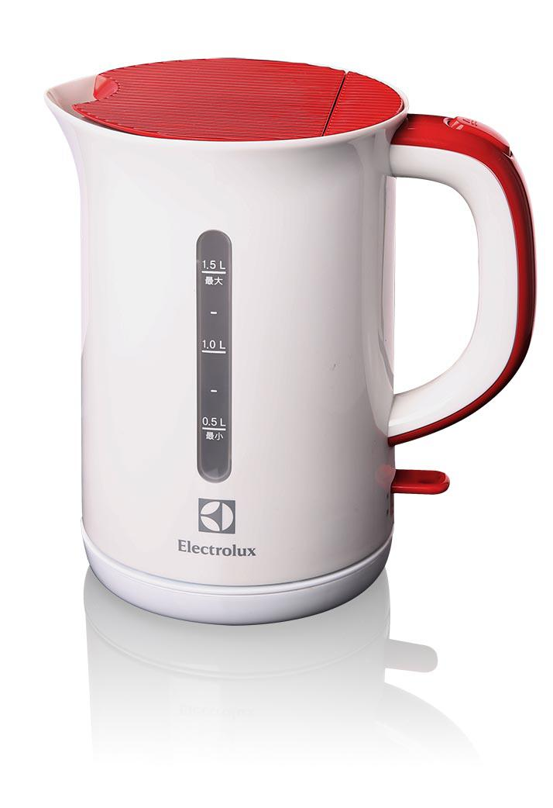

EGEK680
电热水壶
市场参考价：355.00
批发价：135.00
产品参数：1800W 1.5L
包装尺寸：23×20×23cm
装箱数：6pcs/箱
Strix进口温控器
防干烧保护功能，自动切断电源
一键式自动开盖功能
360°全方位放置，拿取方便
壶嘴处有可拆卸滤网
底部电源线可收纳式设计
独有模具
日产能：1200台
35天交货

